Slide 1
2022년 1학기 파이썬데이터분석
데이터과학부 정진명
(jmjung@suwon.ac.kr, 글로벌경상관 918호)

Slide 2
5 주차

Slide 3
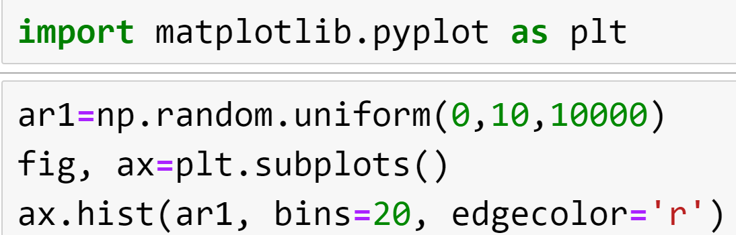
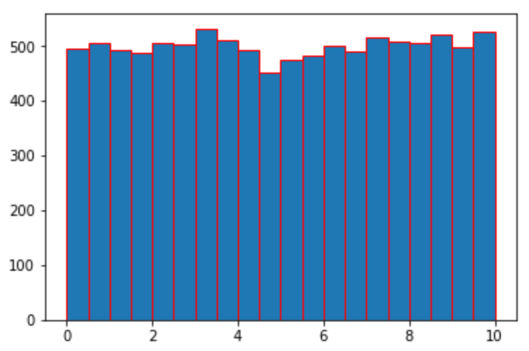
matplotlib hist
ndarray의 데이터를 히스토그램으로 나타내기
matplotlib의 hist 함수 사용
액자(fig)와 도화지(ax) 생성
도화지 위에 histogram을 그림

Slide 4
실습1
아래의 데이터를 가지고 히스토그램을 그리시오
1) 정규분포 (평균 3, 표준편차 1) 에서 추출한 10개의 값 2) 정규분포 (평균 3, 표준편차 1) 에서 추출한 10,000개의 값

Slide 5
operation functions (sum, max, argmin, mean, …)

Slide 6
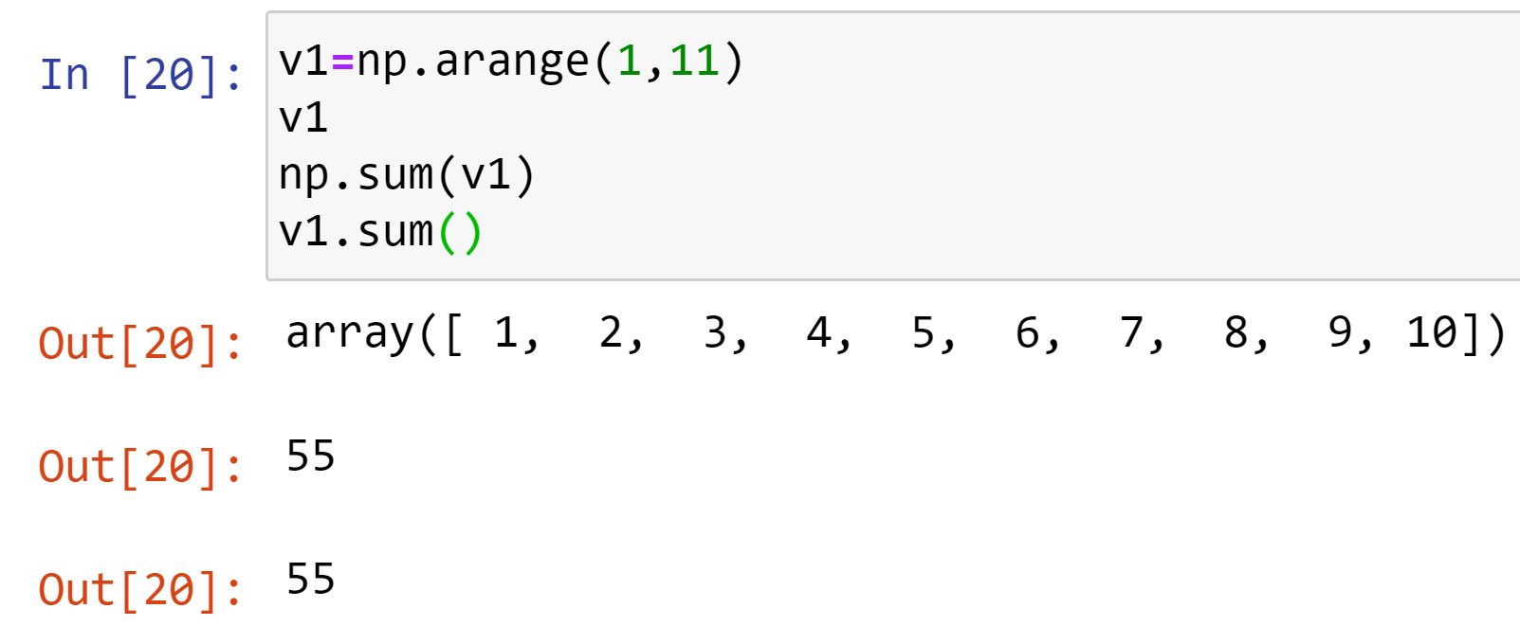
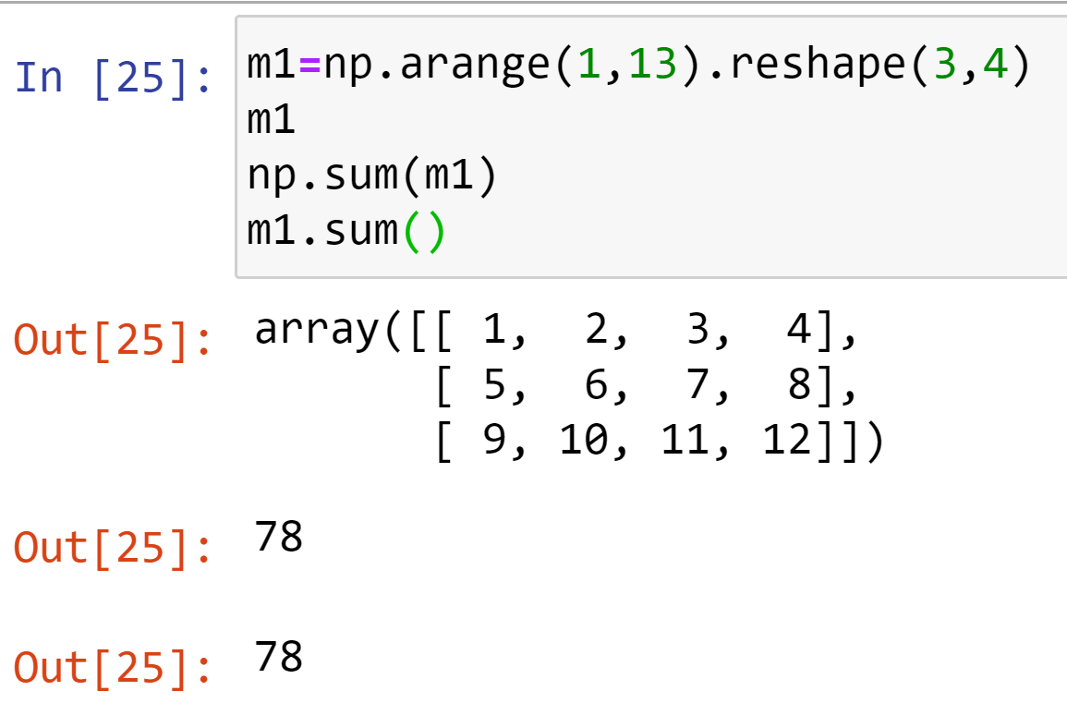
sum
ndarray element들의 합을 구함
sum을 구하는 두가지 방법 (결과는 동일)
numpy의 일반 함수 sum을 사용
객체의 멤버함수 sum을 사용
matrix

Slide 7
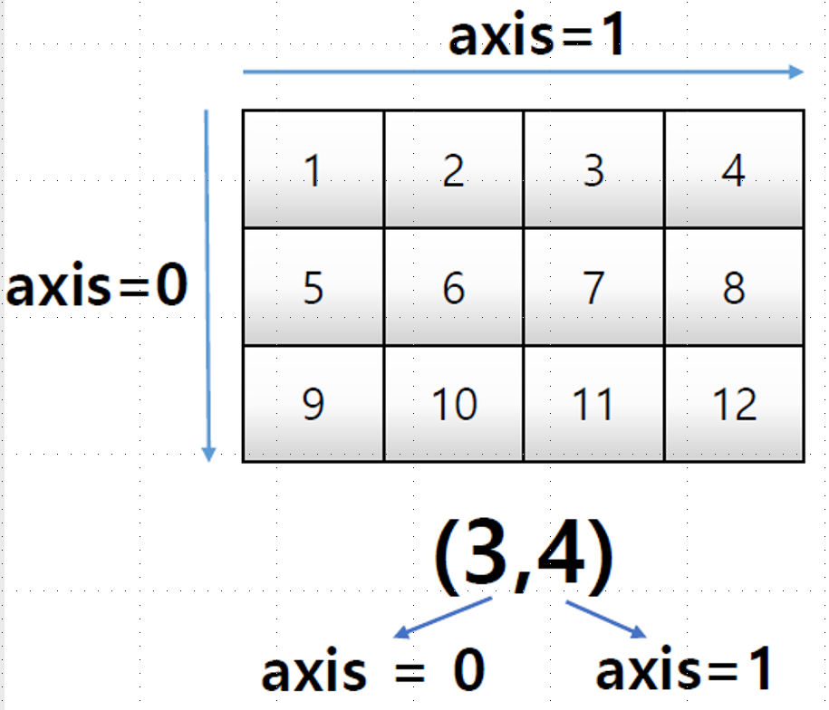
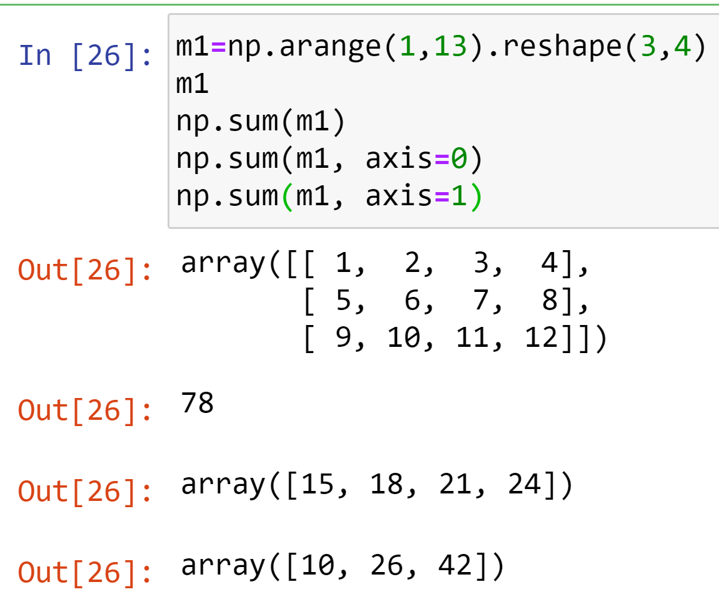
sum with axis parameter (matrix)
axis: operation function을 실행할 때, 기준이 되는 축
axis 0 은 행 값들을 (각 열에 대해서) 더한다 (3개의 값을 더한다)
axis 1 은 열 값들을 (각 행에 대해서) 더한다 (4개의 값을 더한다)

Slide 8
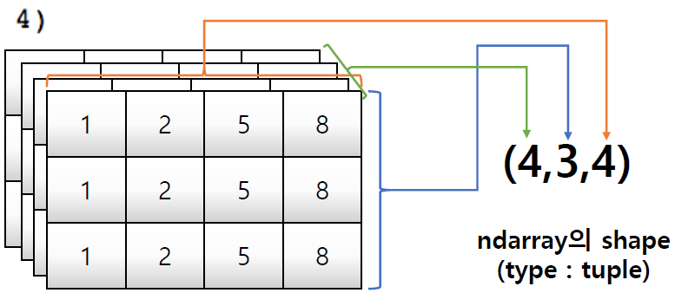
3차원 tensor의 axis
1
2
5
8
2
1
2
5
8
(3행 4열 matrix
, 2장)
1
2
5
8
(2,3,4) → 3행 4열 matrix 2장
axis=2
axis=0
1
2
5
8
1
2
5
8
1
2
5
8
axis=1
(2,3,4)

Slide 9
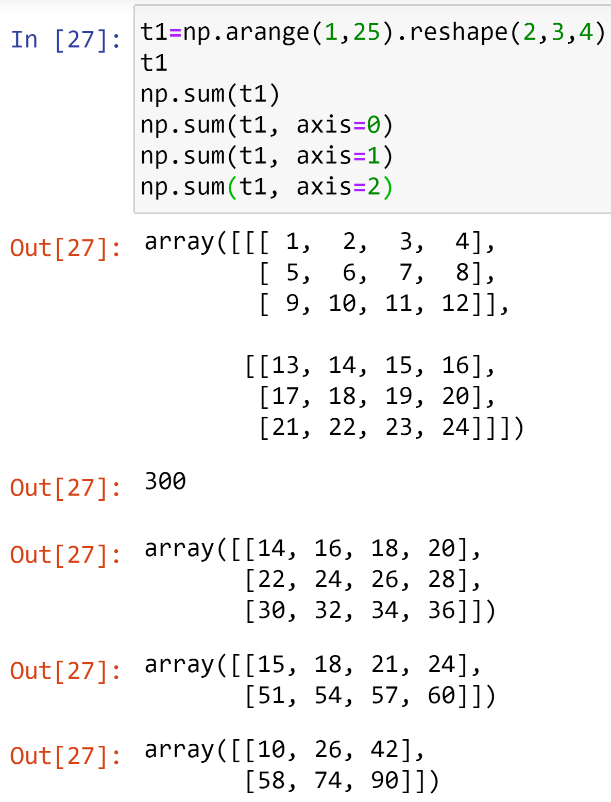
sum with axis parameter (3차원 tensor)
axis=2
axis=0
1
2
3
4
5
6
7
8
9
10
11
12
axis=1
(2,3,4)
(3,4)
해당 axis의
dimension이
사라진다.
(2,4)
(2,3)

Slide 10
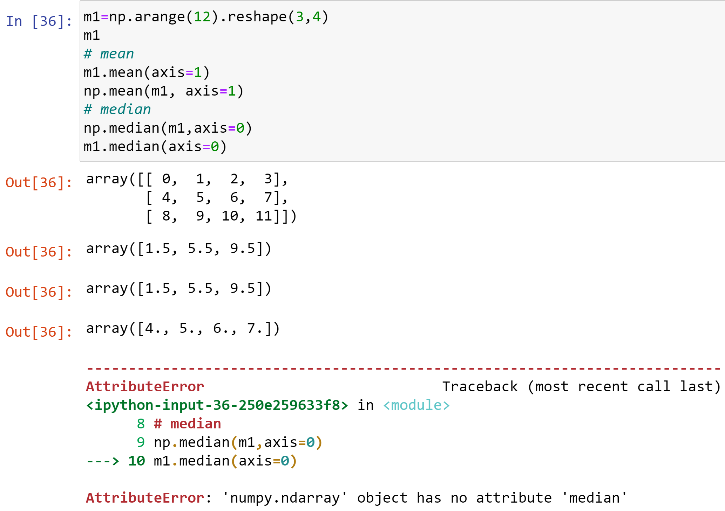
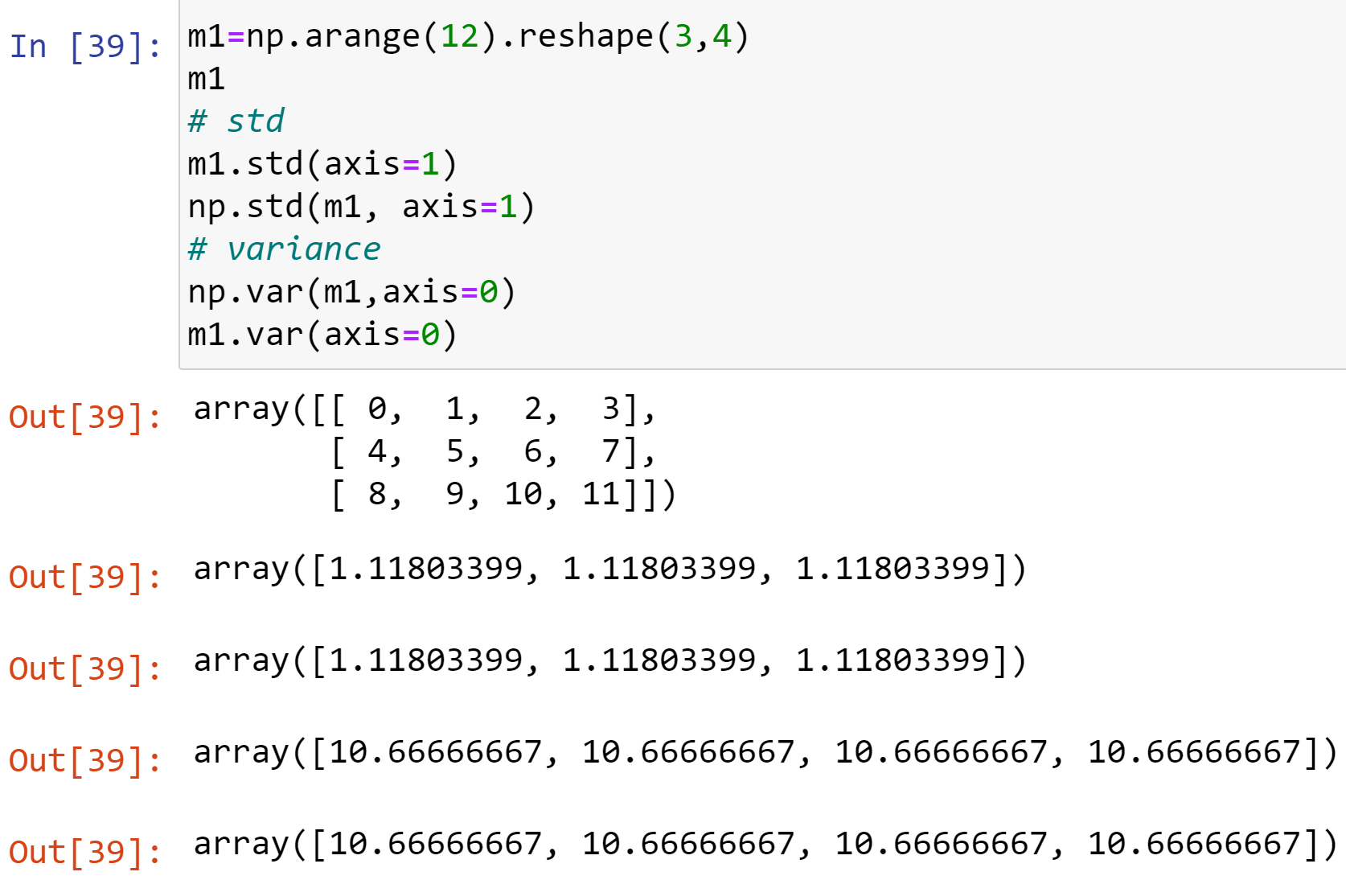
mean, median, std, var
ndarray 객체는 median 맴버함수가 없다.

Slide 11
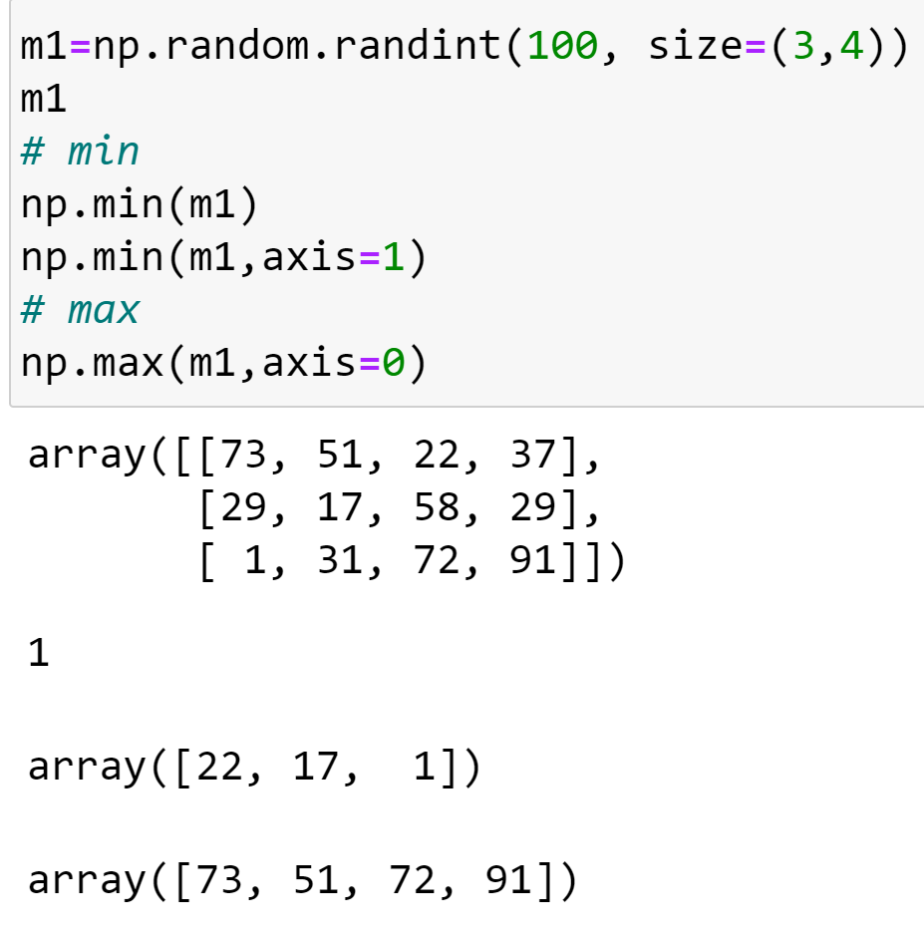
max, min

Slide 12
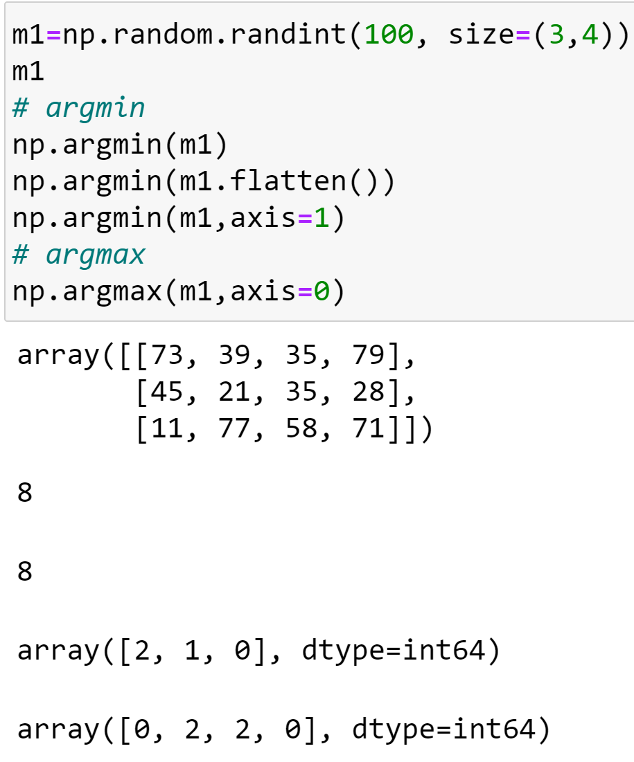
argmax, argmin
argmax: 최대값이 있는 곳의 index
argmin: 최소값이 있는 곳의 index
axis를 지정하지 않을 경우는, 1차원 vector로 변환한 후 index를 return
같은 값으로 최대 최소인 경우, 처음 나오는 (더 작은) index return

Slide 13
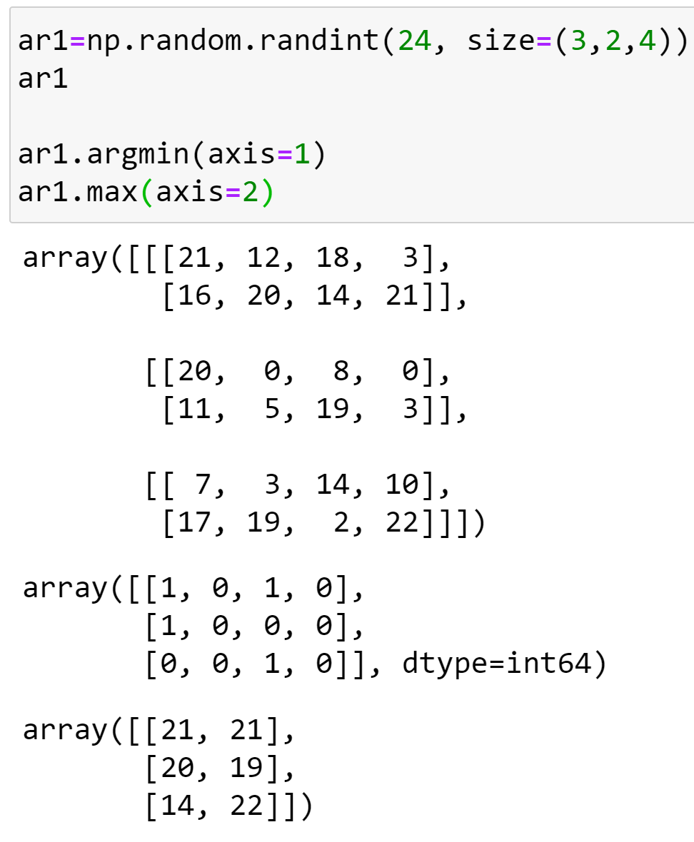
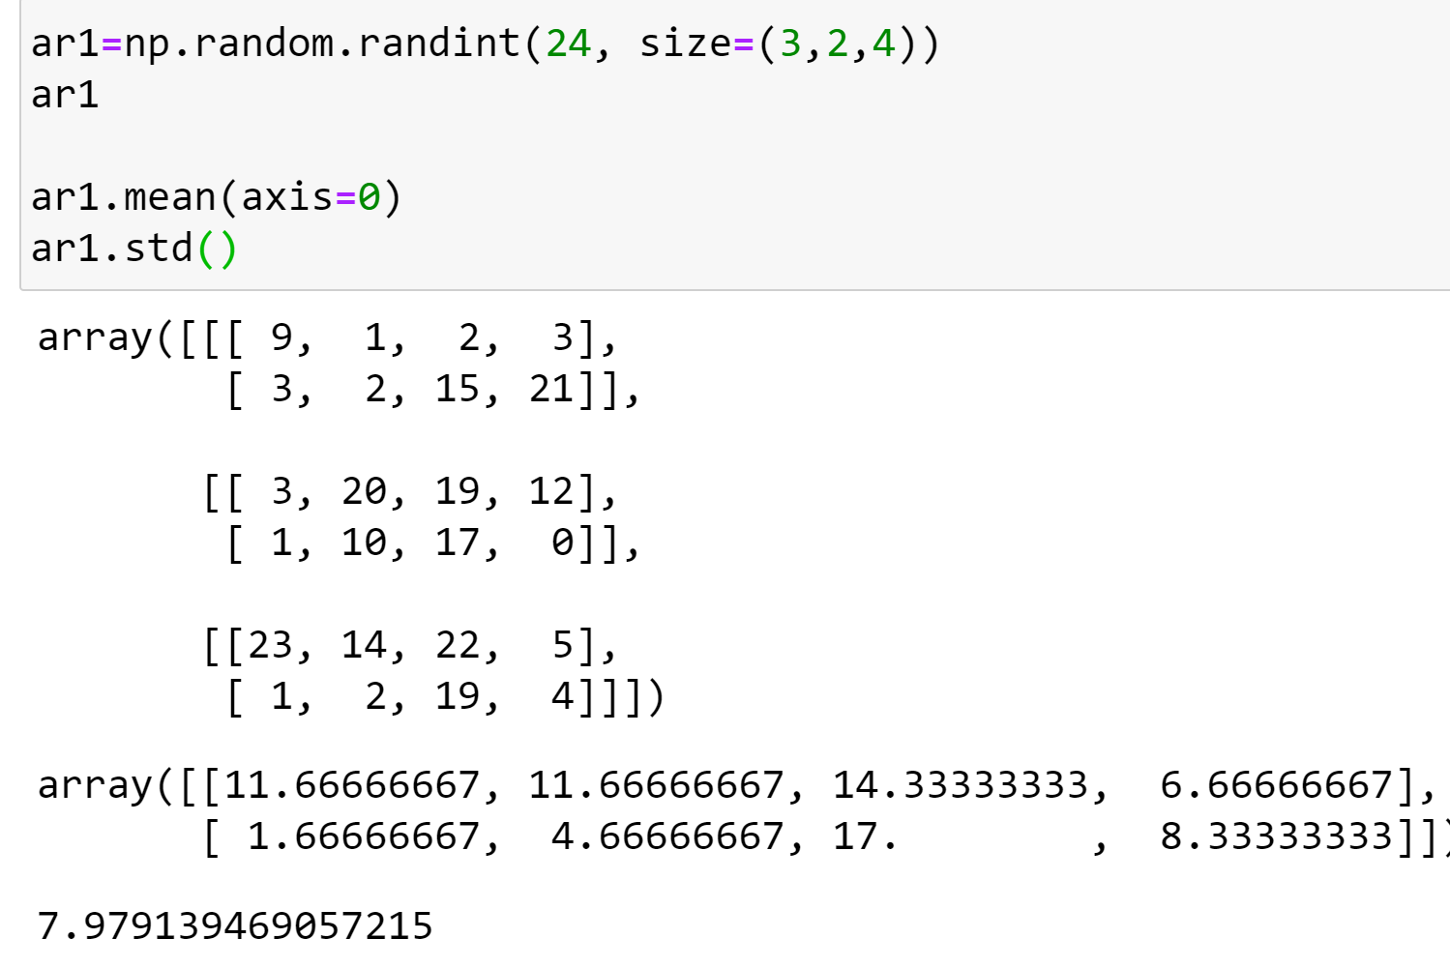
3차원 tensor operation

Slide 14
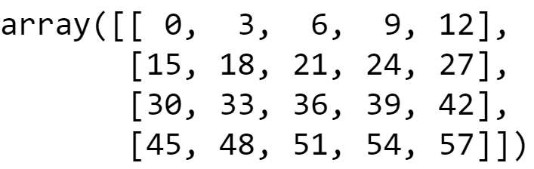
실습2
아래와 같은 matrix를 만들고, 전체 합, 각 행 별 합, 각 열 별 평균을 구하시오

Slide 15
실습3
randint(100) 함수를 사용하여 아래와 같은 random matrix (녹색부분) 를 만들고, 각 과목 1등의 학생 번호를 구하시오
학생
번호
 | 0 | 1 | 2 | 3 | 4
영어 | 73 | 77 | 24 | 43 | 67
수학 | 16 | 74 | 34 | 25 | 1
과학 | 15 | 43 | 52 | 32 | 54
국어 | 64 | 12 | 32 | 43 | 75
과목

Slide 16
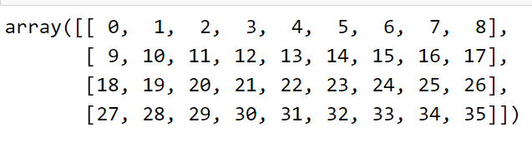
실습4
평균, 표준편차
위와 같은 matrix를 만들고, 박스 친 열의 평균과 표준편차를 구하시오

Slide 17
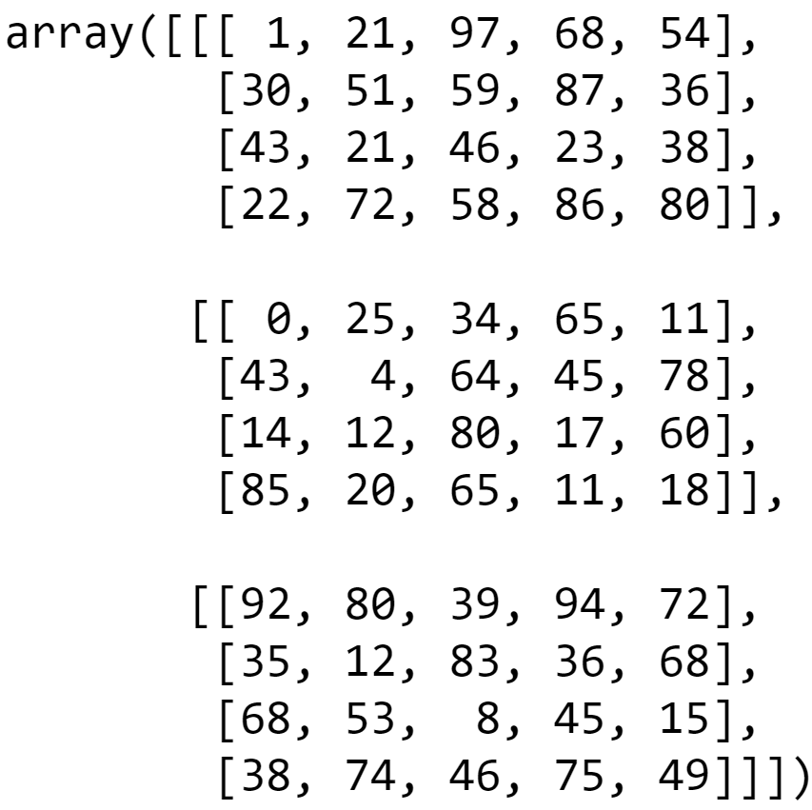
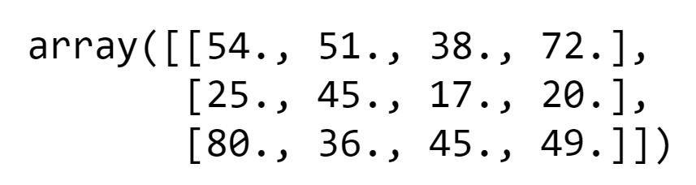

실습5
0~99까지의 정수로 이루어진 random array (3,4,5)가 주어져 있다.
각 행 별 중앙값을 구하여, 아래와 같이 (3,4) matrix를 만드시오
1)의 random array에서 각 장의 최대값을 구하시오
주어진 array
1) 의 결과
2) 의 결과

Slide 18
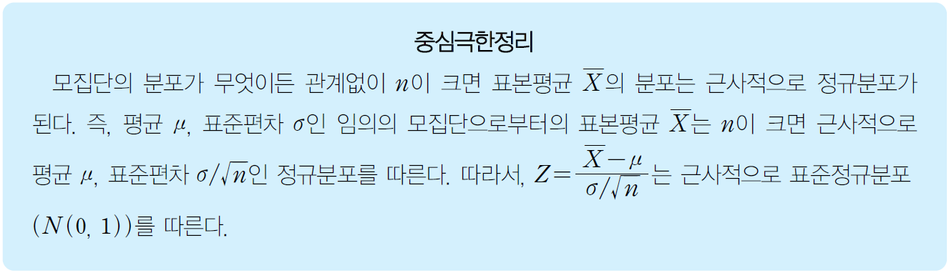
중심극한정리

Slide 19
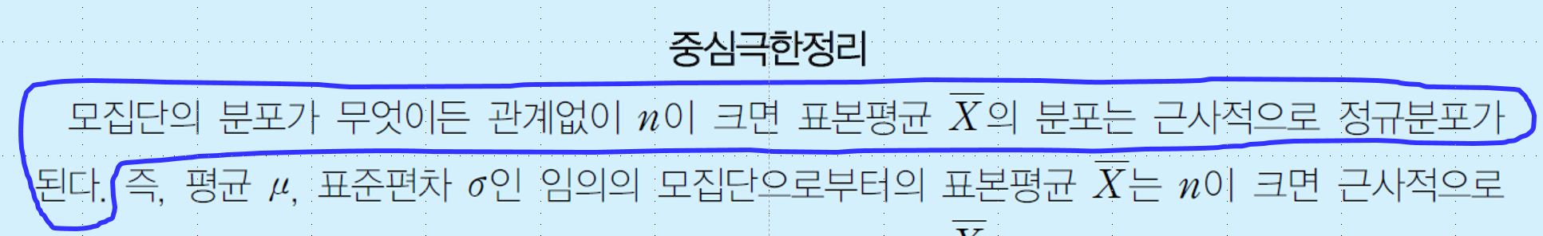
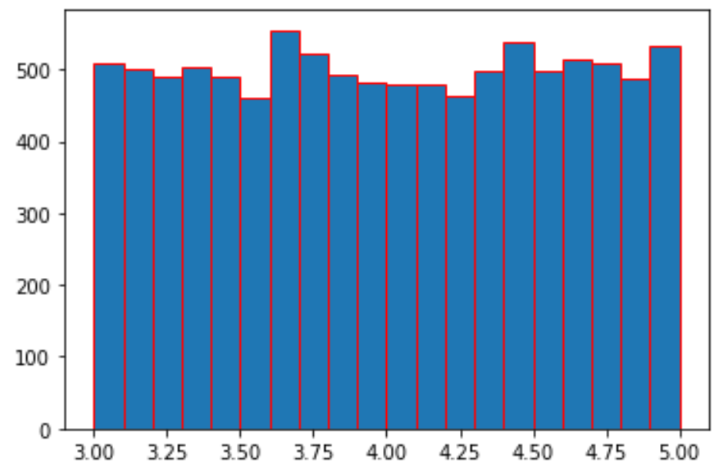
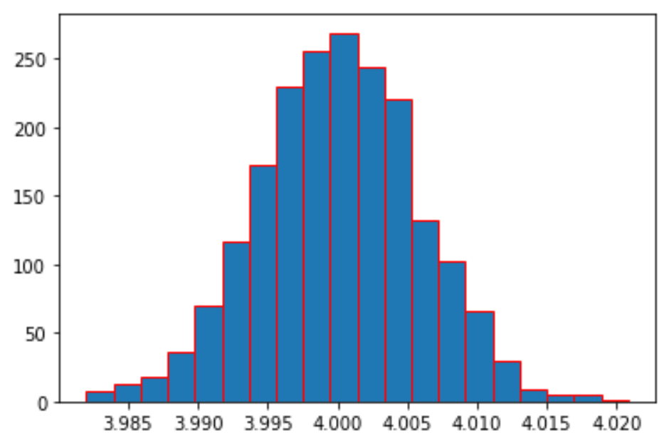
중심극한정리 (분포)
모집단의 분포 (모분포): uniform (3,5)
2,000개의 표본 평균들의 분포 (표본의 크기 n=10,000)
표본의 분포 (표본의 크기 n=10,000)

Slide 20
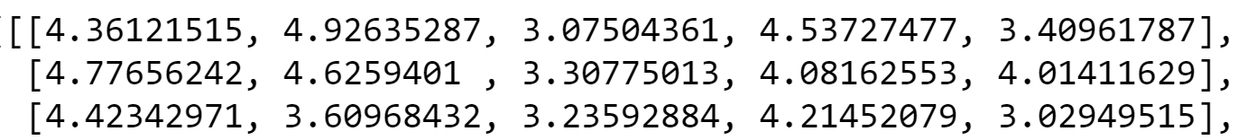
샘플 (표본)
10,000
…
샘플 (표본)
2,000
…
…
…
총 2,000개의 샘플 (표본)
1개의 샘플은 10,000개의 값

Slide 21
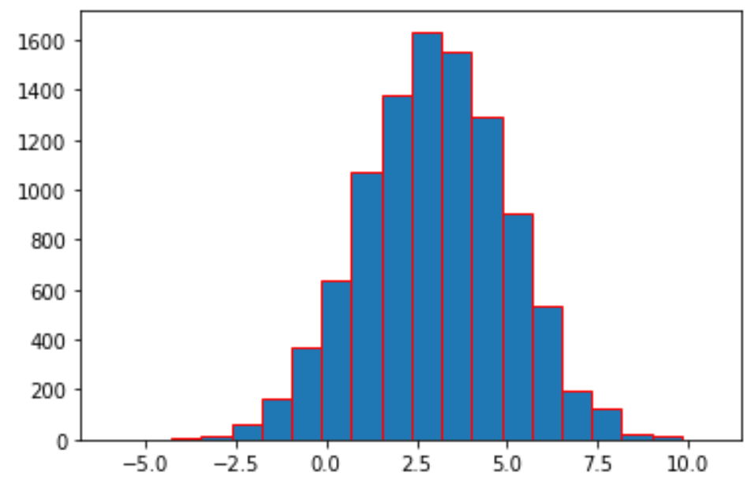
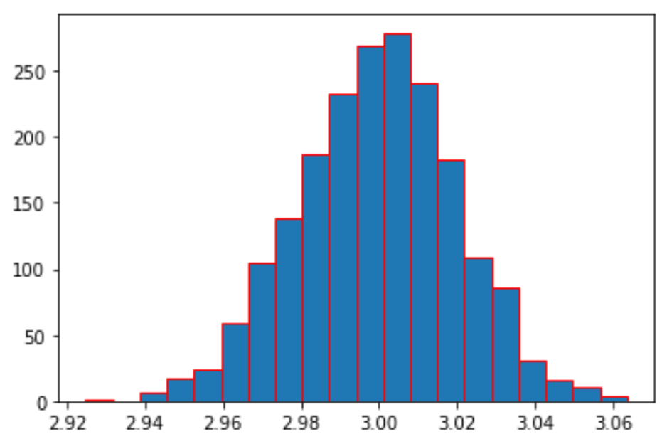
중심극한정리 (분포) (cont’d)
모집단의 분포 (모분포): normal (3,2)
2,000개의 표본 평균들의 분포 (표본의 크기 n=10,000)
표본의 분포 (표본의 크기 n=10,000)

Slide 22
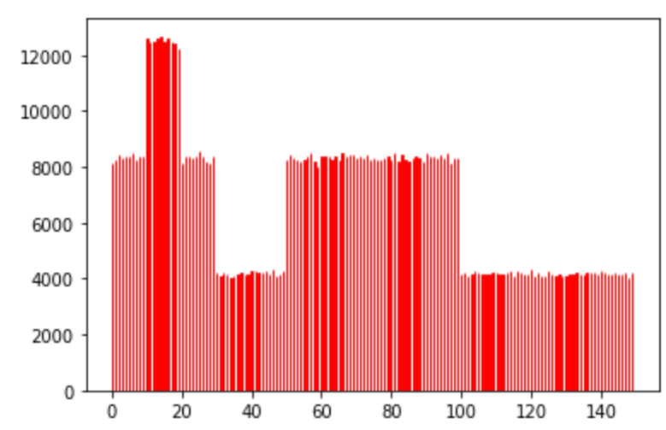
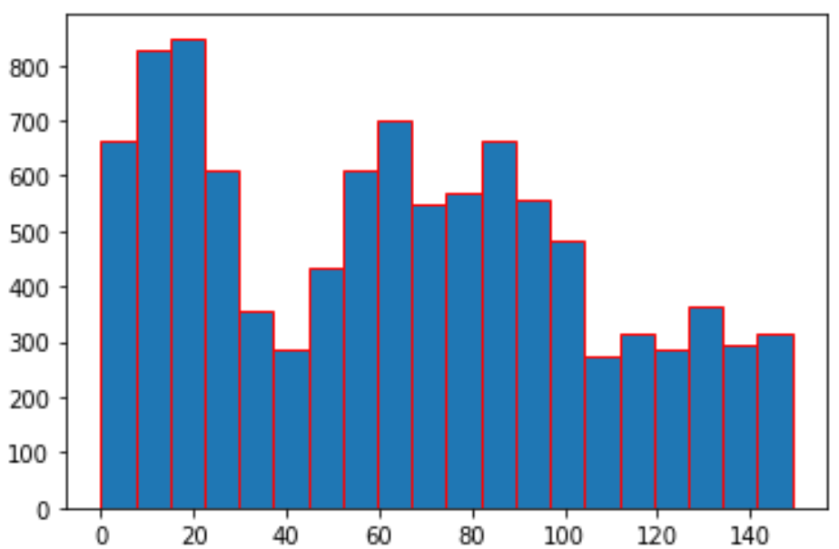
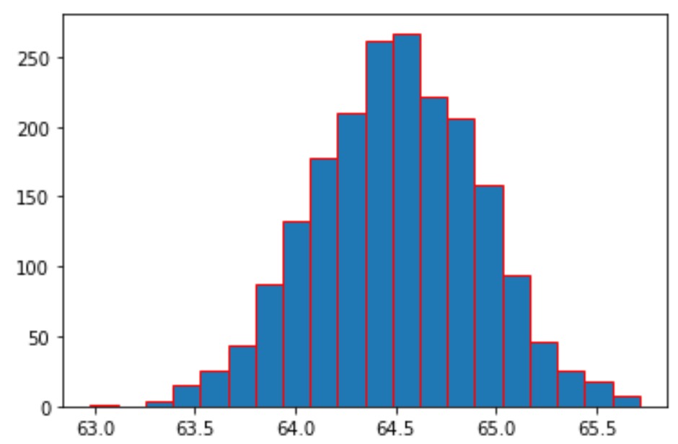
중심극한정리 (분포) (cont’d)
모집단의 분포
2,000개의 표본 평균들의 분포 (표본의 크기 n=10,000)
표본의 분포 (표본의 크기 n=10,000)

Slide 23
중심극한정리 (평균, 표준편차)

Slide 24
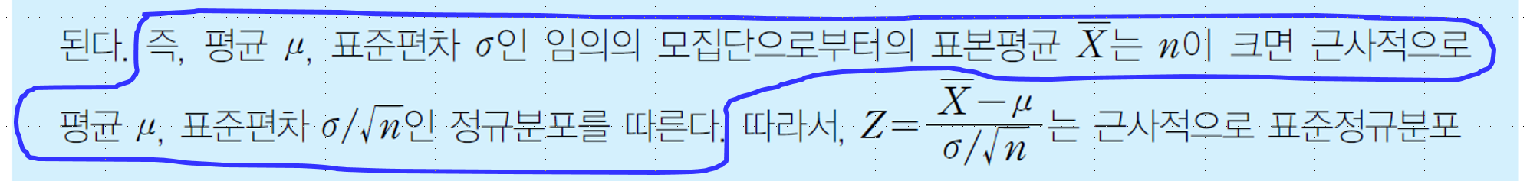
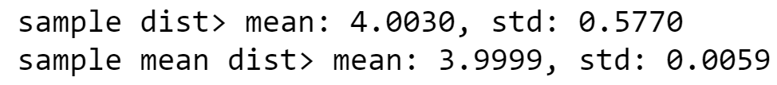
중심극한정리 (평균, 표준편차) (Cont’d)
모집단의 분포 (모분포): uniform (3,5)
2,000개의 표본 평균들의 분포 (표본의 크기 n=10,000)
표본의 분포 (표본의 크기 n=10,000)

Slide 25
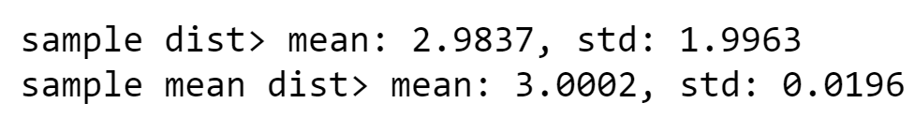
중심극한정리 (평균, 표준편차) (Cont’d)
모집단의 분포 (모분포): normal (3,2)
2,000개의 표본 평균들의 분포 (표본의 크기 n=10,000)
표본의 분포 (표본의 크기 n=10,000)

Slide 26
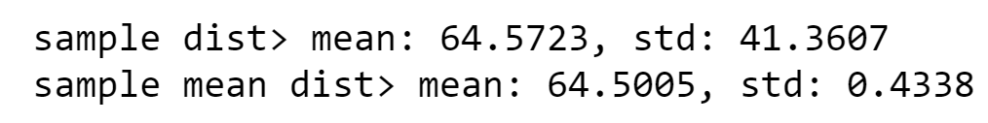
중심극한정리 (평균, 표준편차) (Cont’d)
모집단의 분포: 임의의 분포
2,000개의 표본 평균들의 분포 (표본의 크기 n=10,000)
표본의 분포 (표본의 크기 n=10,000)

Slide 27
과제1
(0,2,4,6,8,10,12,14,16,18,20) 에서 랜덤하게 값을 뽑아서 6x6을 만들고 그 대각값을 가지고 2x3 matrix를 만드시오 (단 replacement 허용, 복원추출)

Slide 28
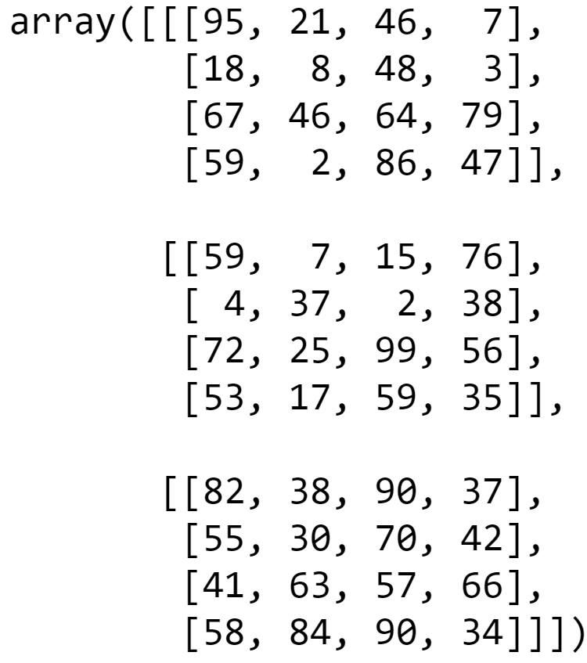

과제2
0~99까지의 정수로 이루어진 random array (3,4,4)를 만들고, 각 matrix의 모든 열에서 가장 작은 값을 구하시오
random array
← 결과

Slide 29
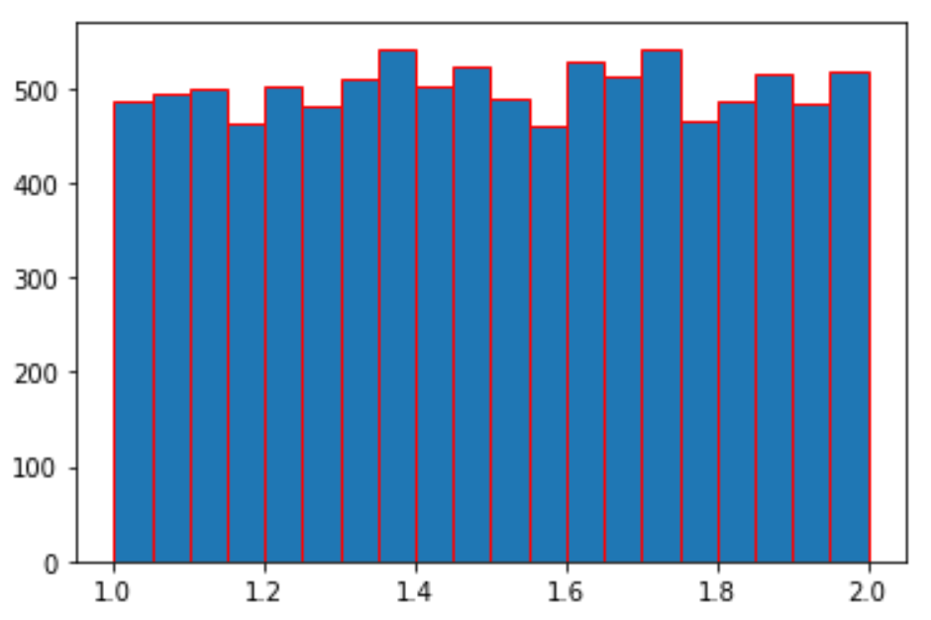
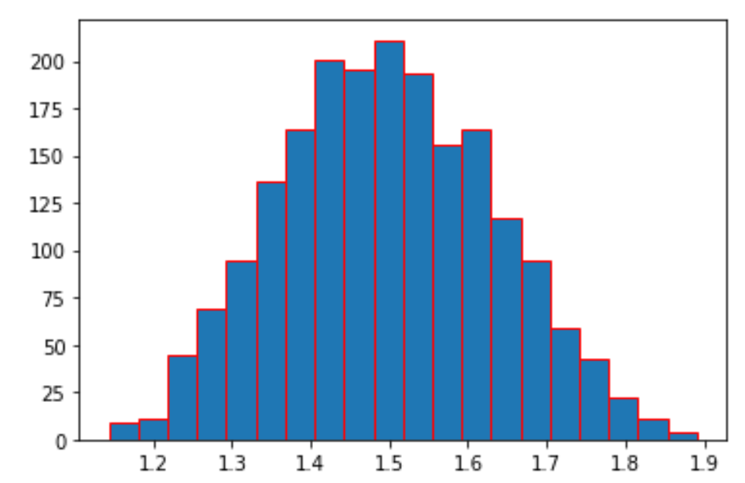
과제3
1) uniform(1,2) (모분포)에서 크기가 10,000인 샘플을 추출한 후에, 샘플(표본)의 분포를 그리고, 2) 표본의 크기가 10인 2,000개의 표본들에 대해서 표본 중앙값의 분포를 그리시오
1) 표본의 분포 (표본의 크기 n=10,000)
2) 2,000개의 표본 중앙값들의 분포 (표본의 크기 n=10)

Slide 30
Q & A
Thank you

